Slide 1
HỘI THI
GIÁO VIÊN DẠY GIỎI THCS CẤP TỈNH
NĂM HỌC 2022-2023
Giáo viên: Nguyễn Thị Hồng Loan
Đơn vị: Trường THCS Chu Văn An, Hương Khê, Hà Tĩnh

Slide 2
KHỞI
ĐỘNG
Đội A
Đội B
Luật chơi: Mỗi đội được chọn hai câu hỏi.
Mỗi câu trả lời đúng -> được 1 điểm.
Trả lời sai -> nhường quyền trả lời cho đội còn lại.
Đội thắng sẽ nhận 1 hộp quà từ GV.

Slide 3
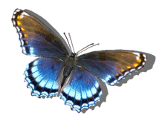
1
CHÚC MỪNG
ĐỘI B
CONGRATULATIONS
TEAM B
CHÚC MỪNG
ĐỘI A
CONGRATULATIONS
TEAM A
3
2
4
1
2
3
4
5
6
7
8
9
10
1
2
3
4
5
6
7
8
9
PIPI
10
TEAM A
TEAM B

Slide 4
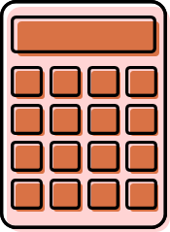
Tiết 51 - BÀI 25:
ĐA THỨC MỘT BIẾN (Tiết 2)

Slide 5
NỘI DUNG BÀI HỌC
03
Đa thức một biến thu gọn
04
Sắp xếp đa thức một biến

Slide 6
3. Đa thức một biến thu gọn
Đa thức thu gọn là các đa thức không chứa hai đơn thức nào cùng bậc.

Slide 7
3. Đa thức một biến thu gọn
Thu gọn đa thức sau : G = 2x³ - 3x² + 4 + x² - 1
Giải :
G = 2x³ - 3x² + 4 + x² - 1 ( Tìm hai đơn thức cùng bậc)
= 2x³ - 3x² + x² + 4 – 1 ( Đổi chỗ đơn thức )
= 2x³ - 2 x² + 3 ( Cộng hai đơn thức cùng bậc)
Kết quả, ta được đa thức thu gọn : 2x³ - 2 x² + 3
Cách thu gọn đa thức:
Tìm hai đơn thức cùng bậc
Đổi chỗ đơn thức
Cộng hai đơn thức cùng bậc

Slide 8
LUYỆN TẬP
Hoạt động nhóm
Thu gọn đa thức A = ${5x}^{3}$+ 4$x−{3x}^{3}+1$
Treo kết quả vào vị trí quy định

Slide 10
LUYỆN TẬP
Thu gọn đa thức: A = ${5x}^{3}$+ 4$x−{3x}^{3}+1$
Giải :
A = ${5x}^{3}$+ 4$x−{3x}^{3} +1$
A = ${5x}^{3}−{3x}^{3}\text{+} \text{4}x+1$
A = ${2x}^{3}$+ 4$x + 1$

Slide 11
4. Sắp xếp đa thức một biến
Ta chỉ xét các đa thức khác đa thức không
Ta thường viết các đa thức dưới dạng thu gọn và sắp xếp các hạng tử của nó theo lũy thừa giảm của biến => thuận lợi cho việc tính toán.
Trường hợp khuyết đơn thức bậc nào thì khi cần có thể viết hệ số của đơn thức đó là 0

Slide 12
LUYỆN TẬP
Hoạt động cá nhân ( Thời gian 3 phút)
Thu gọn (nếu cần) và sắp xếp mỗi đa thức sau theo lũy thừa giảm của biến:
a) A = 3x - 4x⁴ + x³
b) B = -2x³ - 5x² + 2x³ + 4x + x² - 5

Slide 13
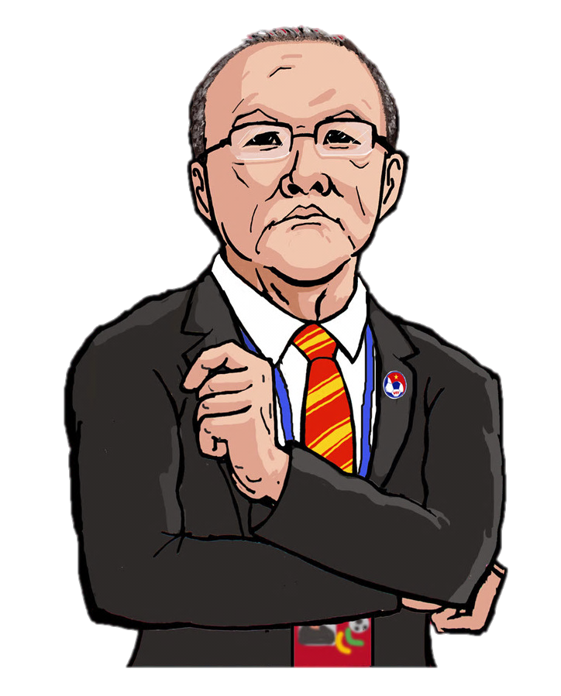
CỦNG CỐ - LUYỆN TẬP
TRÒ CHƠI
EM TẬP LÀM THỦ MÔN

Slide 14
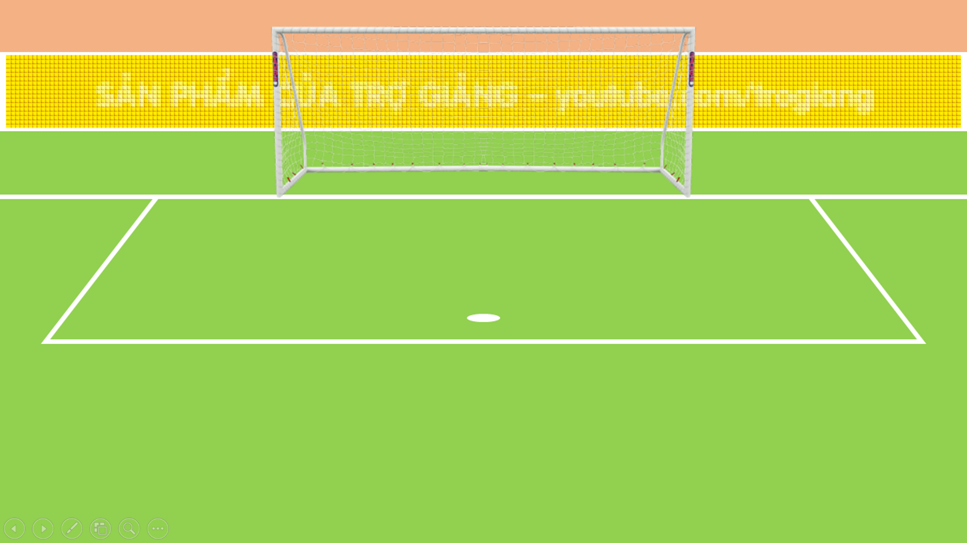
Câu 1: Đa thức nào dưới đây là đa thức thu gọn?
A. x² + x – 0,5 x + 1
B. x² + x - 2
C. 1 + x² + x – 3
D. 2x² + x - x² + 3

Slide 15
Câu 2: Đa thức nào dưới đây là đa thức thu gọn của : x² – 3x + x ?
A. x² - 4x
B. - 2x² + x
C. x² – 2x
D. 2x² + x

Slide 16
Câu 3: Đa thức đã sắp xếp của đa thức P = 5x² - x⁴ + 2x - 4 là ?
A. P = - x⁴ + 5x² + 2x - 4
B. P = - x⁴ - 5x² + 2x - 4
C. P = x⁴ + 5x² – 4 + 2x
D. P = 5x² - 4 + 2x - x⁴

Slide 17
VẬN DỤNG
Bài 7.8
Người ta dùng hai máy bơm để bơm nước vào một bể chứa nước.
Máy thứ nhất bơm mỗi giờ được 22m³ nước.
Máy thứ hai bơm mỗi giờ được 16m³ nước.
Sau khi cả hai máy chạy trong x giờ, người ta tắt máy thứ nhất và để máy thứ hai chạy thêm 0,5 giờ nữa thì bể nước đầy.
Hãy viết đa thức (biến x) biểu thị dung tích của bể (m³), biết rằng trước khi bơm, trong bể có 1,5 m³ nước.

Slide 18
Giải
Gọi V là dung tích bể nước.
Ta có: Đa thức (biến x) biểu thị dung tích của bể:
$V=1,5+22x+16x+0,5.16$
$=38x+9,5$

Slide 19
HƯỚNG DẪN VỀ NHÀ
Chuẩn bị Tiết học sau - Bài 25 – Đa thức một biến ( Tiết 3)
Ôn tập kiến thức đã học
Hoàn thành bài tập còn lại trong SGK và bài tập SBT

Slide 20
CẢM ƠN QUÝ BAN GIÁM KHẢO
VÀ CÁC EM ĐÃ
THAM GIA TIẾT HỌC!

Slide 21
1. Tìm đa thức chứa 2 đơn thức có cùng bậc là 3?
${A. 5x}^{3}$+ 4x$−{ 3x}^{3}+1$
${B. − x}^{3}$+ 3$x^{}+1$
${C. 2x}^{4}$+ 4$x^{3}+$3
D. 3x + 3
GO HOME

Slide 22
2. Tìm đa thức có hạng tử chứa hệ số là - 3
A. 4$x^{3}$+ 3
B. 4$x^{3}$
C. 3$x^{3}{−x}^{4}−7$
D. 3$y^{3}{−3y}^{4}+{ y}^{}−7$
GO HOME

Slide 23
3. Tìm đa thức có 4 hạng tử ?
${A. 2y}^{4}+$ 3$y^{2}$-1
B. 3$y^{3}{−3y}^{4}+{ y}^{}−7$
$${C. 4 z}^{3}$$
D. 4
GO HOME

Slide 24
4. Cộng hai đơn thức cùng bậc : - 3x² + x² ta có kết quả
A. - 2x²
B. - 4x²
C. - 4$x^{4}$
$${D. −2x}^{4}$$
GO HOME

